Slide 2
O nás
Naše firma se zabývá pronajímáním aut a zážitkovými jízdami na Mosteckém okruhu
Ve firme pracuje 6 zaměstnanců
Firma byla založena na začátku září roku 2023

Slide 3
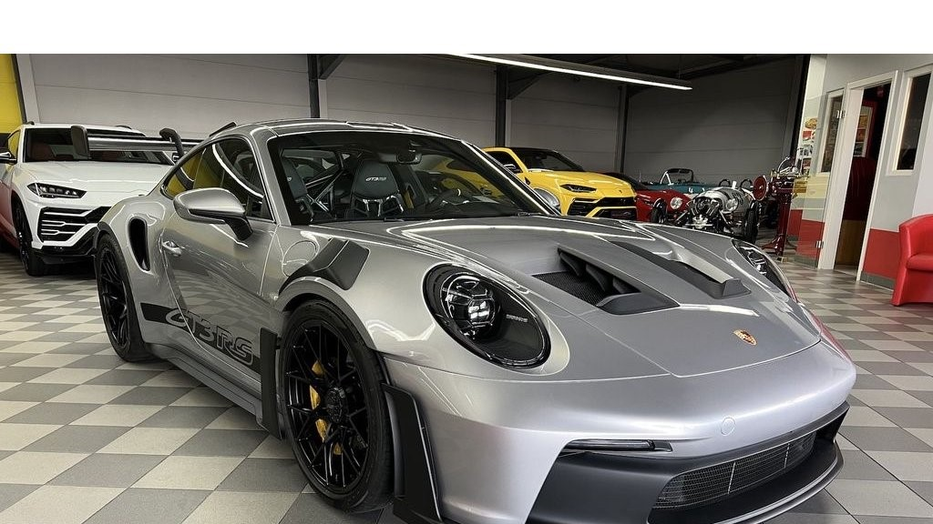
Porsche 911 GT3 RS
20 000Kč/den

Slide 4
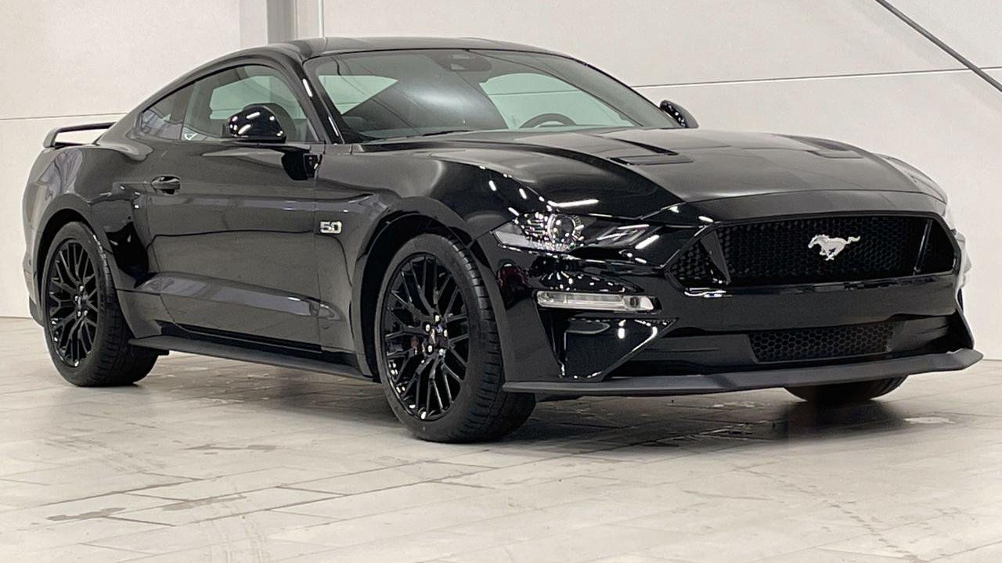
Ford Mustang GT
10 000Kč/den

Slide 5
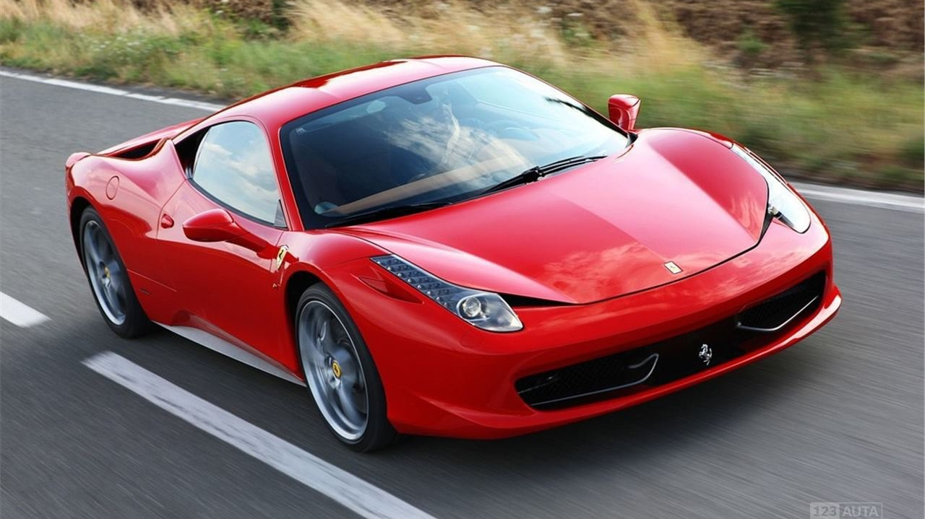
Ferrari 458 Italia
15 000Kč/den

Slide 6
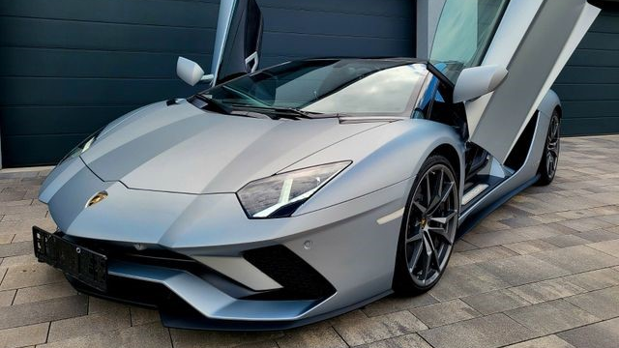
Lamborghini Aventador
20 000Kč/den

Slide 7
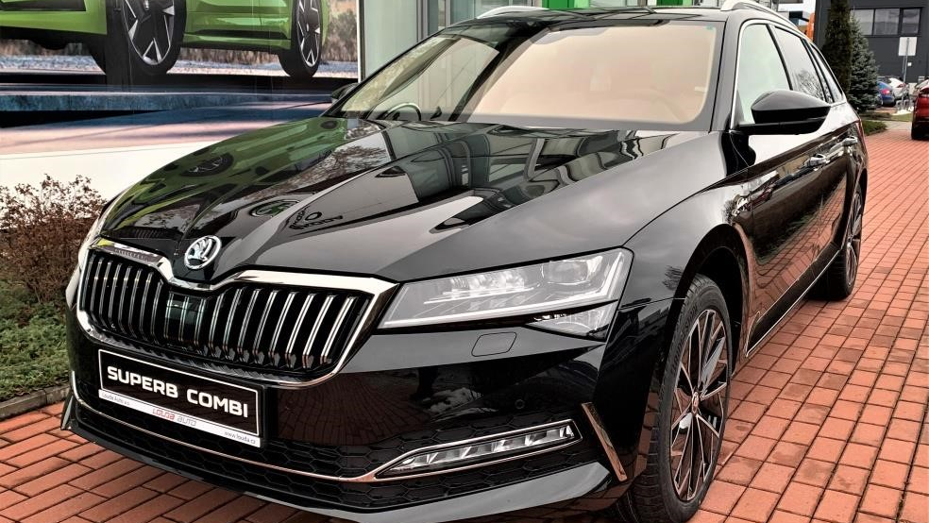
Škoda Superb L&K 2023
4 500Kč/den

Slide 8
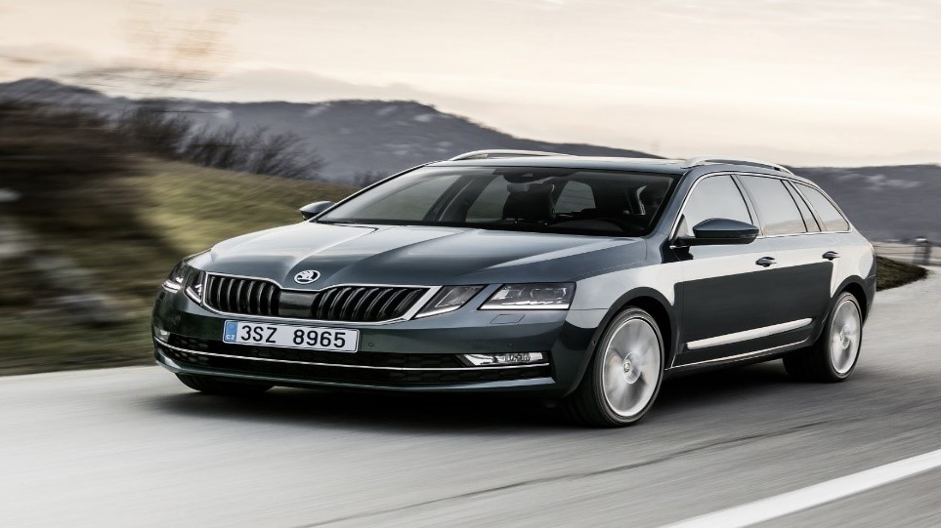
Škoda Octavia III 2020
3000Kč/den

Slide 9
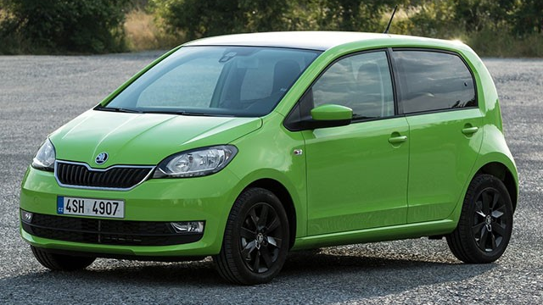
Škoda CityGo 2020
1 500Kč/den

Slide 10
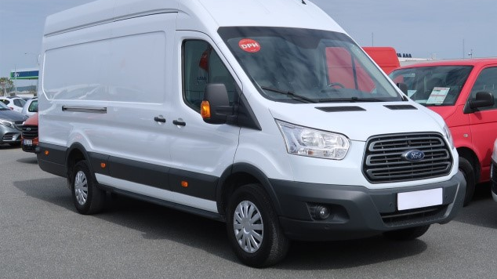
Ford Transit 2019
2500Kč/den

Slide 11
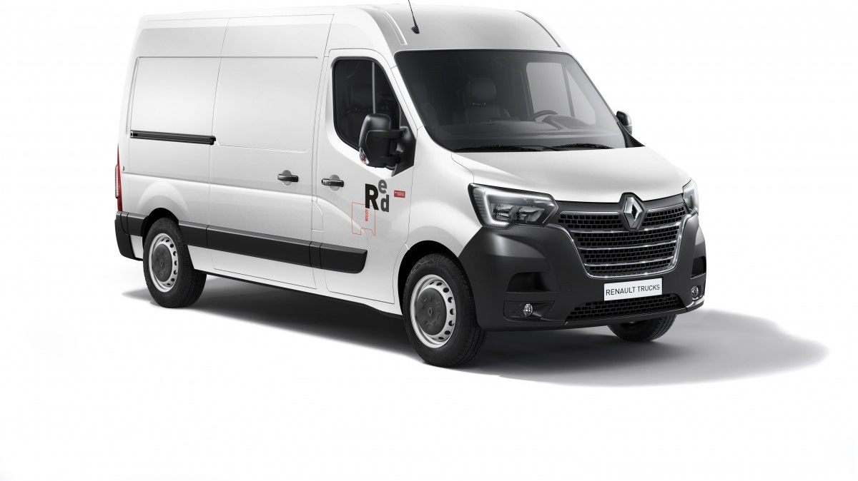
Renault Trucks Master 2022
2 500Kč/den

Slide 12
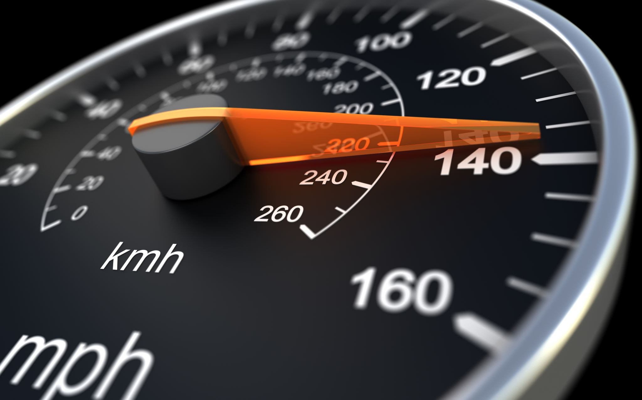
Kontakty
Telefonní číslo: 415 240 253
Autolandie
autolandie.cms.webnode.cz

